Slide 1

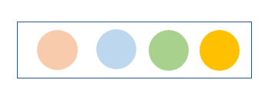

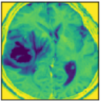
通用互联网大数据集
网络预训练
单标签
特征向量
迁移学习
多标签排序class1>class0
医学影像 小数据集
深度卷积特征
网络微调
多标签
特征向量
排序算法
损失函数

